Slide 1
第4章 容斥原理
4.1 引例
4.2 容斥原理
4.3 容斥原理应用
4.4 有限制位置的排列及棋子多项式
4.5 Mobius反演及可重圆周排列

Slide 2
4.1 引例
【例1】 求不超过20的正整数中2或3的倍数的个数。
解： 2的倍数是：2，4，6，8，10，12，14，16，18，20。共10个；
3 的倍数是：3，6，9，12，15，18。共 6个；
答案是10+6=16个吗？
否！因为6，12，18在两类中重复计数，应减去。
故答案是：16-3=13

Slide 3
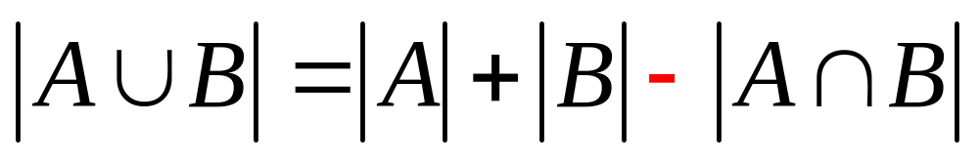
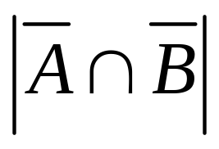
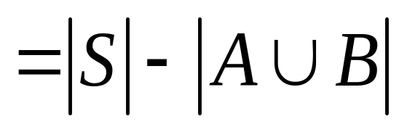
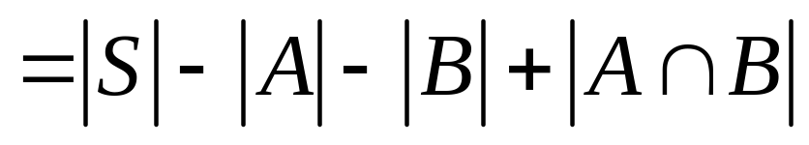
4.1 引例
有限集合S中有两个子集 A, B,我们有

Slide 4
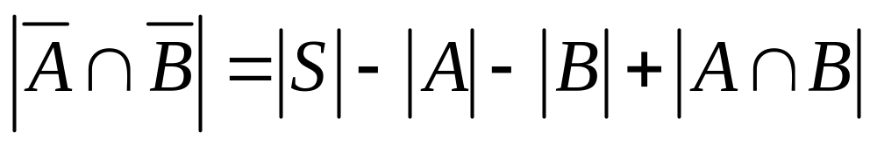
4.1 引例
证明：

Slide 5
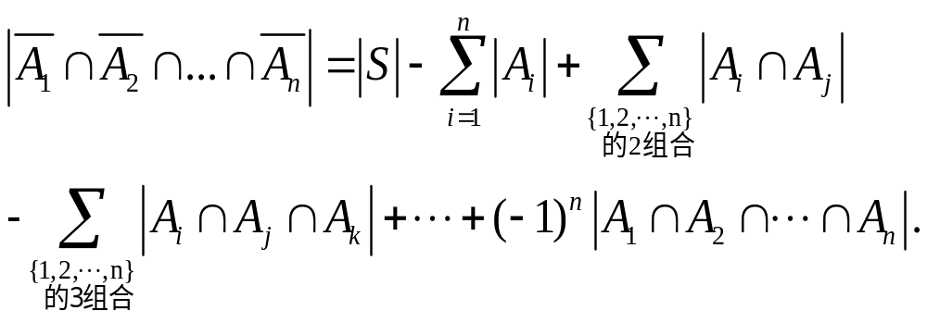
4.2 容斥原理
定理3 设S是一有限集合,
与S相关的性质集合
P={P₁,P₂,···,P_{n}}，
A_{i}：S中具有第 i 种性质的元素的集合 i=1,2,…,n,
则 S 中不具有 P 中任何性质的元素个数为

Slide 6

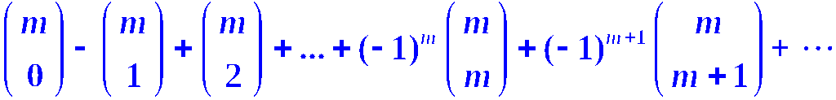
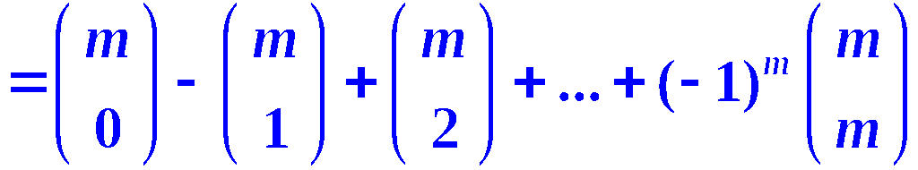
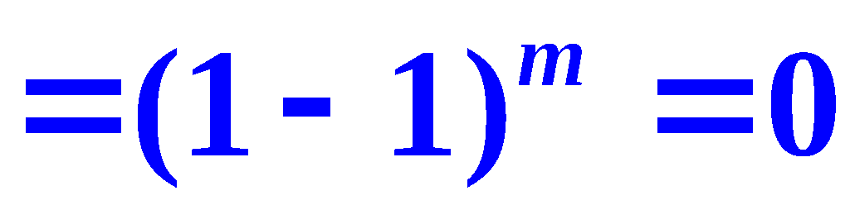
4.2 容斥原理
证明：任意
（1）不具有性质 P₁,P₂,···,P_{n}
左边= 1
右边=1-0+0-...=1
（2）恰具有 P₁,P₂,···,P_{n} 中 m 个性质（m>0）.
左边= 0.
右边=

Slide 7
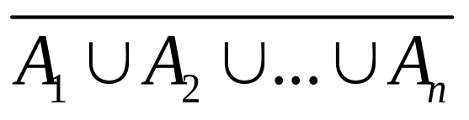
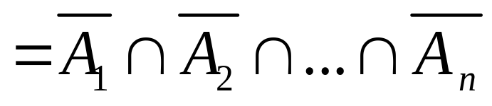
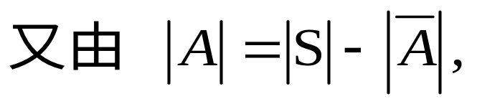
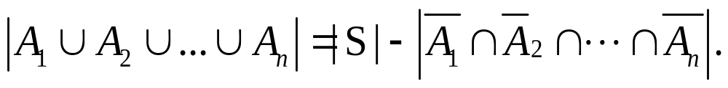
4.2 容斥原理
我们有如下推论

Slide 8
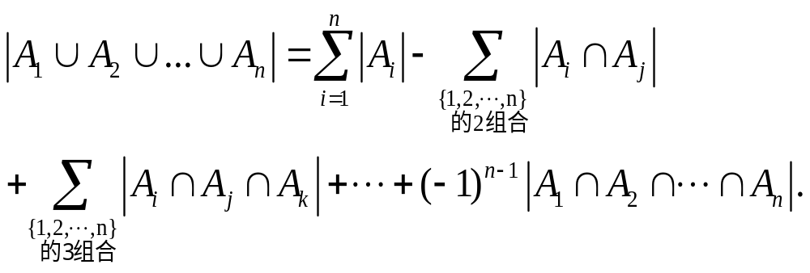
4.2 容斥原理
推论 设S是一有限集合,
与S相关的性质集合
P={P₁,P₂,···,P_{n}}，
A_{i}：S中具有第 i 种性质的元素的集合 i=1,2,…,n,
则 S 中至少具有 P 中一个性质的元素个数为

Slide 9
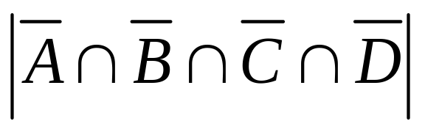
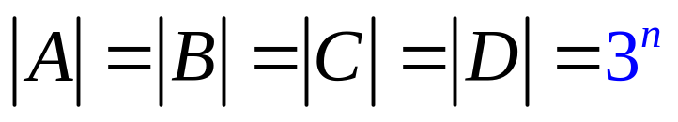
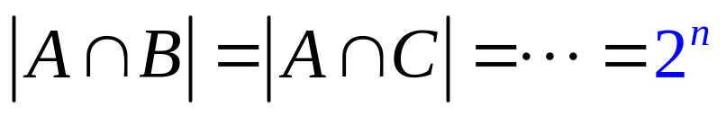
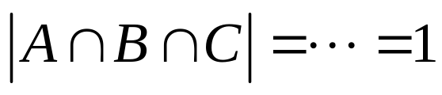
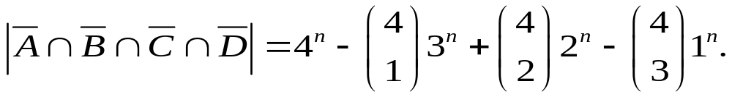
4.2 容斥原理
【例 1】 求由 a,b,c,d 四个字母构成的n位符号串中a,b,c,d 都至少出现一次的符号串数目。
解：令 U 表示全集， A、B、C 、D 分别为不出现 a，b，c, d 符号的集合。

Slide 10
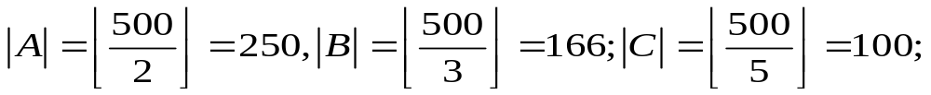
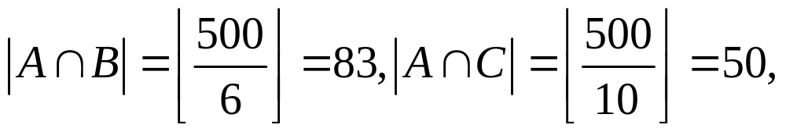
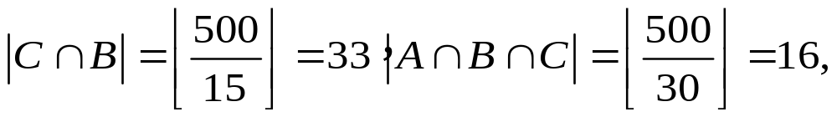
4.2 容斥原理
【例 2 】求从1到500的整数中不能被2，且不能被3，且不能被5除尽的数的个数.
解：A 能被 2 除尽的整数集合，
B 能被 3 除尽的整数集合，
C 能被 5 除尽的整数集合。

Slide 11
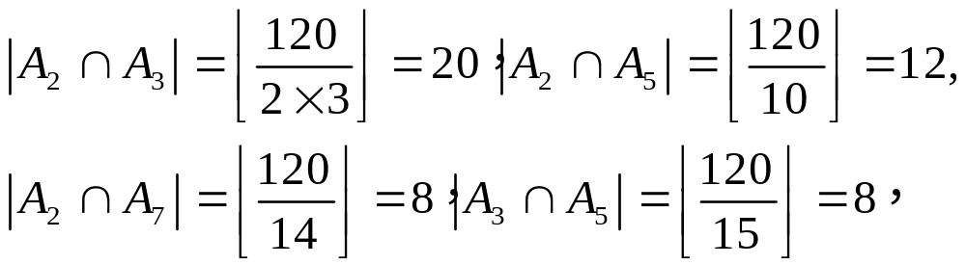
4.2 容斥原理
【例3】，求不超过120的素数个数。
解: 因 11×11=121, 故不超过120的合数必然是2、3、5、7的倍数,而且不超过120的合数的因子不可能都超过11. 设 A_{i}为不超过120的数 i 的倍数集，i=2,3,5,7.

Slide 12
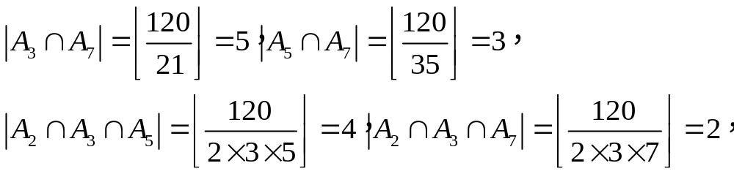
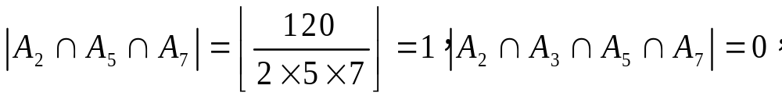
4.2 容斥原理

Slide 13
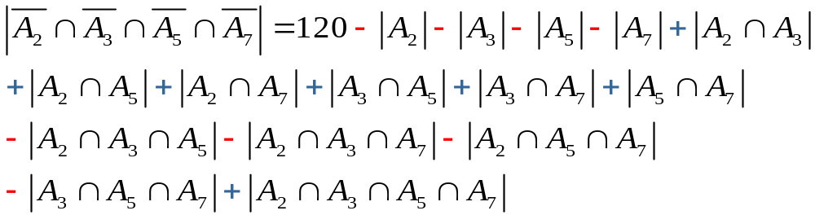
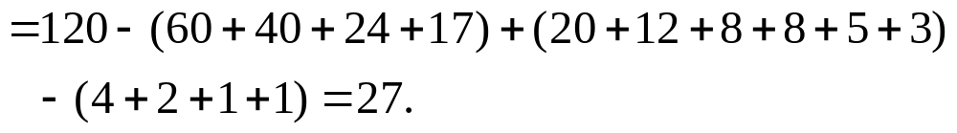
4.2 容斥原理
注意：27并非就是不超过120的素数个数，因为这里排除了2,3,5,7着四个数,又包含了1这个非素数。2,3,5,7本身是素数.故所求的不超过120的素数个数为：27+4-1=30.

Slide 14
4.2 容斥原理
【例 2 】求从1到500的整数中不能被2或3或5除尽的数的个数.
求1-500之间恰巧被2，3，5，其中之一整除的正整数的个数？
求1-500之间恰巧被2，3，5，其中两个整除的正整数的个数？

Slide 15
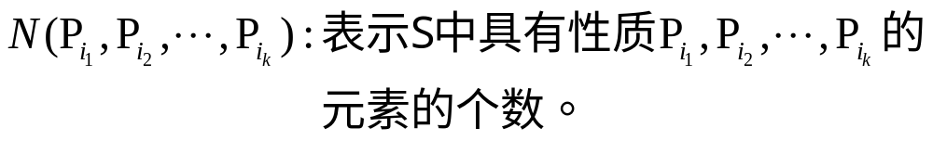
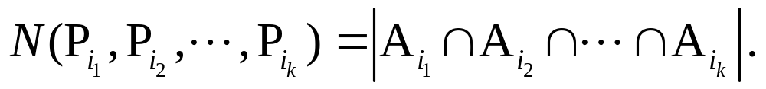
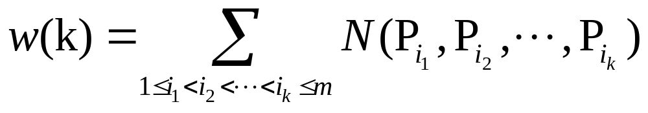
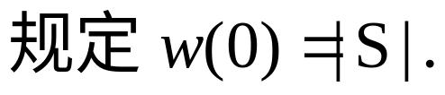
4.2 容斥原理
设 S 是一有限集合,与 S 相关的性质集合P={P₁,P₂,···,P_{m}}，A_{i} 为 S 中具有第 i 种性质的元素的集合.i=1,2,…,m
N(r) 是 S 中恰好具有 r 个性质的元素的个数。

Slide 16
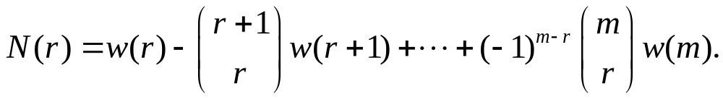
4.2 容斥原理
定理5（广义容斥原理）：
有限集合S 中具有性质集合P={P₁,P₂,···,P_{m}}中恰好 r 个性质的元素个数为N(r)，则
特别的，当r=0时

Slide 17

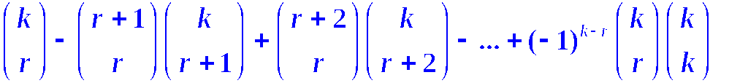
4.2 容斥原理
证明：任意
（1） 具有少于 r 个性质。
（2） 恰具有 r 个性质。
（3） 具有 k 个性质，其中 k >r。
左边= 0.
右边=

Slide 18
4.2 容斥原理
【例8】某校有12个教师，数学老师 8 位，物理老师 6 位，化学老师 5 位；数、理 5位，数、化 4 位，理、化 3位；数理化 3位。问教其他课的有几位？只教一门的有几位？只教两门的有几位？
解: A₁ 数学教师集合，A₂ 物理老师集合，A₃ 化学老师集合。
则 w (0)＝12，
w(1)＝|A₁ |+|A₂|+|A₃ |＝8+6+5＝19;
w(2)＝|A₁∩A₂|+ |A₁∩A₃|+|A₂∩A₃|＝12；
w(3)＝|A₁∩A₂∩A₃|＝3；

Slide 19
4.2 容斥原理
故教其他课的老师数为：
N(0)=w(0)-w(1)+w(2)-w(3)=2
只教一门的教师数为：
N(1)=w(1)-2w(2)+3w(3)=4
恰好教两门的老师数为：
N(2)=w(2)-3w(3)=3

Slide 20
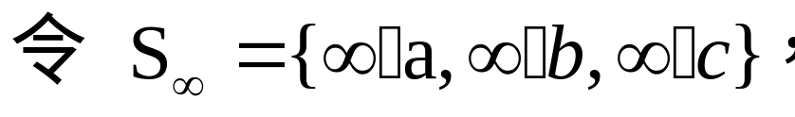
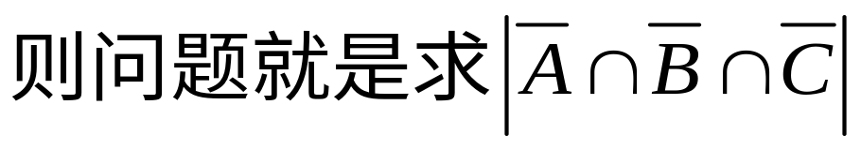
4.3 容斥原理的应用
1. 具有有限重数的可重组合
解：

Slide 21
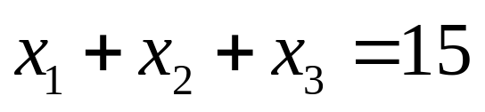
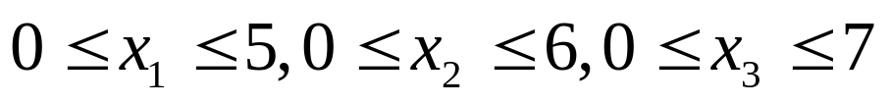

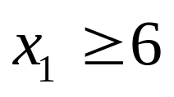
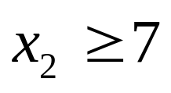
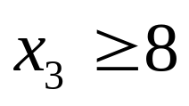
4.3 容斥原理的应用
2.非负整数解
【例10】： 求不定方程
的解的个数。
解：令 N为全体非负整数解；
为其中
的解；
A₂为其中
的解；
A₃为其中
的解；

Slide 22
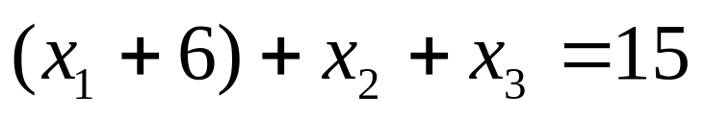
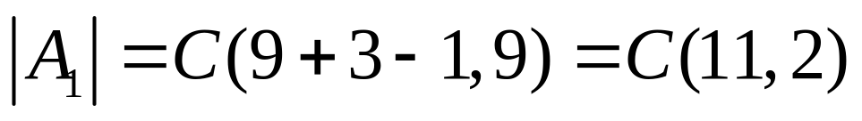
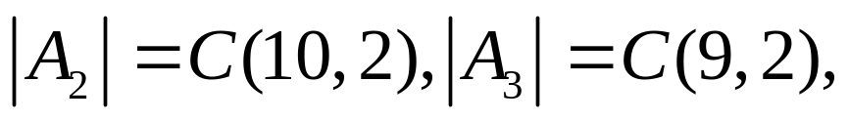
4.3 容斥原理的应用
对于A_{1 ，}相当于求方程
的非负整数解
类似的

Slide 23
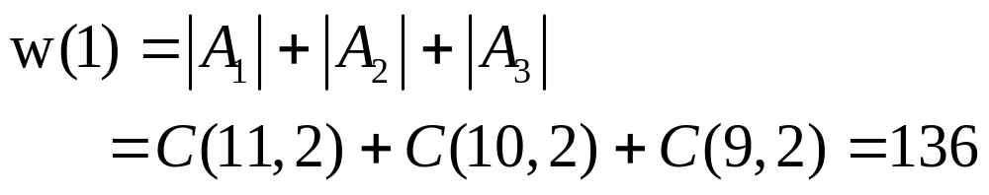
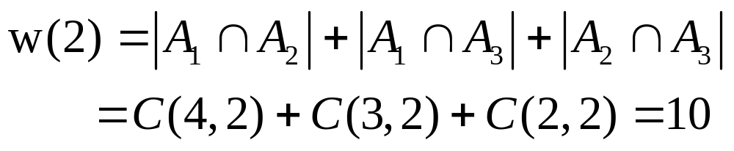
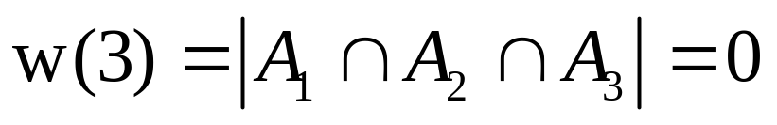
4.3 容斥原理的应用
故方程满足条件的解为

Slide 24
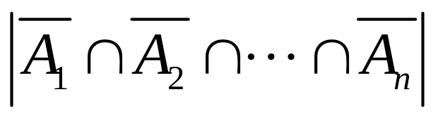
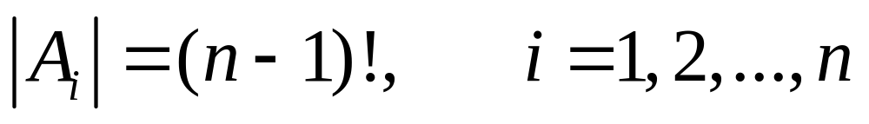
4.3 容斥原理的应用
3. 错排问题
{1，2，...，n}的全排列中，求 i 不在第i个位置（原来位置）上的排列数，i=1,2,…,n。
解：U：不受限制的全排列组成的集合。
设 Ai 为 i 恰在第 i 位上的全排列的集合, i=1,2,…,。

Slide 25
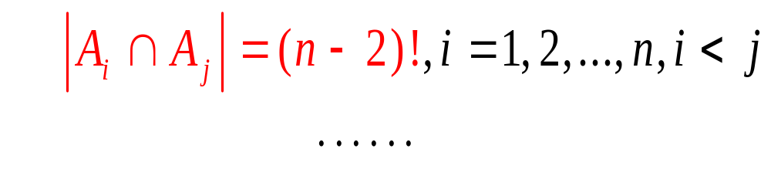
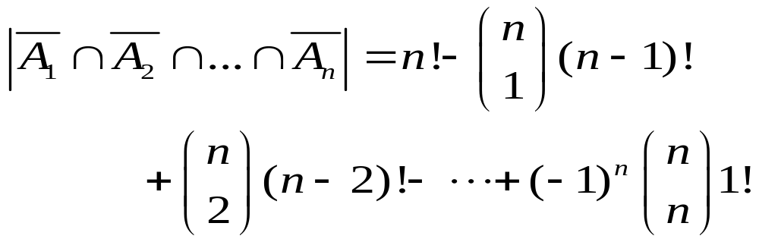

4.3 容斥原理的应用
同理
每个元素都不在原来位置的排列数为

Slide 26

4.3 容斥原理的应用
【例 12】:八个字母A,B,C,D,E,F,G,H 的全排列,要求使A,C,E,G 都不在原来位置，其它字母位置不限的错排数目。
解： 设
A₁ 表示 A在原来位置的排列的集合；
A₂ 表示C在原来位置的排列的集合;
A₃ 表示E在原来位置的排列的集合;
A₄ 表示G在原来位置的排列的集合。
问题即求

Slide 27

4.3 容斥原理的应用

Slide 28

4.3 容斥原理的应用
4，有禁止模式的排列问题
【例13】 令 Q_{n} 表示 {1,2,…,n} 中不出现12, 23, 34, …, (n-1)n 这些模式的全排列的个数， 则 Q_{n}=？规定 Q₁=1.

Slide 29

4.3 容斥原理的应用
【例14】，三个0，三个1，三个2 的排列中，相同数字不能三个相连的排列有多少？
解：令
A₁ 表示三个0相连的排列的集合，
A₂ 表示三个1相连的排列的集合，
A₃ 表示三个2相连的排列的集合，
问题转化为求

Slide 30




4.3. 容斥原理的应用
5 欧拉函数ψ(n): 小于n且与n互素的正整数的个数
解：将 n 分解为素数的乘积
设 1 到 n 的 n 个数中 p_{i} 倍数的集合为 A_{i}，i=1,2,…,k
则有

Slide 31



4.3 容斥原理的应用

Slide 32

4.3 容斥原理的应用
即比 60小且与 60互素的数有 16个：
1，7，11，13，17, 19, 23，29，31，37，41，43，47，49，53，59。

Slide 33

4.3 容斥原理的应用
6，n对夫妻问题
(1)、求n对夫妻排成一行，夫妻相邻的排列数。
解：
(2)、求n对夫妻排成一行，夫妻不相邻的排列数?
正好有m对夫妻排在一起的方案数?
解：设A_{i}是第i对夫妻排在一起的排列集。

Slide 34






4.3 容斥原理的应用
解：设A_{i}是第i对夫妻排在一起的排列集。

Slide 35



4.3 容斥原理的应用
正好有m对夫妻排在一起的方案数

Slide 36

4.3 容斥原理的应用
(3),n对夫妻围一圆桌而坐，夫妻相邻的排列数。
(4)、n对夫妻围一圆桌而坐，夫妻不相邻的方案数？正好有m对夫妻排在一起的方案数?
解：设A_{i}是第i对夫妻排在一起的排列集。

Slide 37







4.3 容斥原理的应用

Slide 38
4.3 容斥原理的应用
6 (5): n 对夫妻围一圆桌坐下，要求男女相邻而又避免夫妻座位相邻，求这样的方案数？
男女相邻且正好有m对夫妻排在一起的方案数?

Slide 39
4.3 容斥原理的应用
讨论如下问题：
1 从 1,2,…,n 中取 k 个不相邻的数的组合方案数为
C(n-k+1,k).
2 假定数 1, 2, …, n 沿一圆周排列，从 1,2,…,n 中取 k 个不相邻的数的组合方案数为 c (k). (注意：1 和 n 相邻)。

Slide 40


4.3 容斥原理的应用
定理：
证明：设 d_{i} 表示满足条件且含有 i 的 k 元子集的数目。
设A₁ 表示含有元 1 的 k 元子集，则 A₁ 不含有2和n，故它的其他 k-1个元素是从 3,4,..,n-1 中取不相邻的

Slide 41



4.3 容斥原理的应用
又由于每个 k 元子集有 k 个元素，因此求和时每个子集都重复计算了 k 次，
故有

Slide 42

4.3 容斥原理的应用
假定 n 位夫人 w₁, w₂, …, w_{n}先依次围圆桌坐下，要求相邻两位夫人之间留下一个空位给男士。女士坐好后她们的丈夫h₁,h₂,….,h_{n}再找空位坐，这样保证了男女相间而坐。
设女士坐好后，男女相邻且正好有 r 对夫妻相邻而坐的方案数为 M(n,r)，则总数为 (n-1)!M(n,r)。

Slide 43



4.3 容斥原理的应用
证明：
设N是所有 的所有排列的集合
注意：

Slide 44





4.3 容斥原理的应用
对于n < k < 2n
对于0 < k ≤ n

Slide 45




4.3 容斥原理的应用
特别的，当r=0时

Slide 46
4.4 有限制位置的排列及棋子多项式
1 有限制位置（禁区）的排列
【例15】由 A， B， C， D 构成的全排列中，A 不放在３位置，B不放在１,4 位置， C不放在2,４位置， D 不放在 2 位置, 求这样的排列数。
A
A
B
B
C
C
D
D
1 2 3 4
1 2 3 4

Slide 47
4.4 有限制位置的排列及棋子多项式
A
B
C
D
1 2 3 4
设 r_{k} 为禁区中取出 k 个不同
行，不同列的方格方案数

Slide 48
4.4 有限制位置的排列及棋子多项式
定理4: 考虑有限制位置的排列问题，设 r_{k} 为禁区中取出 k 个不同行，不同列的方格方案数，k = 1, 2,···,n。则安排 n 个不同的物体的方法数为
n!－r₁(n－1)!＋r₂(n－2)!－···＋(－1)^{n}r_{n}
＝∑(－1)^{k} r_{k} ( n－k)!
n
k=0

Slide 49


4.4 有限制位置的排列及棋子多项式
2.1 棋盘多项式
A
设棋盘为C, r_{k}(C) 为把k个棋子放在棋盘C中k 个不同行，不同列的方案数。
B
C
D
1 2 3 4
称R(C)= r₀(C) +r₁(C) x+r₂(C) x²+r₃(C) x³+r₄(C) x⁴为 C的棋盘多项式。

Slide 50
4.4 有限制位置的排列及棋子多项式
2.1 棋盘多项式
定义1 设C为一棋盘，r_{k}(C) 为把k个棋子放在棋盘C中k个不同行，不同列的方案数。称
R(C)=∑ r_{k}(C) x^{k}
为C的棋盘多项式。
n
k=0

Slide 51
4.4 有限制位置的排列及棋子多项式
棋盘的形状可以任意：
令r_{k} (C)表示k个棋子放到棋盘C上的方案数。
r₁( )=1
r₁( )=2
r₁( )=2
r₂( )=0
r₂( )=1

Slide 52
4.4 有限制位置的排列及棋子多项式
规定 r₀(C)=1，包括C=Ф时。
设C_{i}是棋盘C的某一指定格子所在的行与列都去掉后所得的棋盘；C_{e}是仅去掉该格子后的棋盘。
在上面定义下，显然有
r_{k}(C)=r_{k-1}(C_{i})＋r_{k}(C_{e})
r₂( )
=r₁( )
＋r₂( )

Slide 53
4.4 有限制位置的排列及棋子多项式
∞
定义1 设C为一棋盘，称R(C)=∑ r_{k}(C) x^{k}
为C的棋盘多项式。
k=0
从而
∞
R(C) =∑ r_{k}(C) x^{k}
= 1+ ∑ [r_{k-1}(C_{i})+ r_{k}(C_{e})]x^{k}
= x∑ r_{k}(C_{i})x^{k} + ∑ r_{k}(C_{e})x^{k}
= xR(C_{i}) + R(C _{e}) (3)
k=0
∞
∞
k=1
∞
k=0
k=0

Slide 54
4.4 有限制位置的排列及棋子多项式
例如：
R( )=1+ x；
R( )= xR( )+ R( )= x+ (1+ x)=1+2x；
R( )= x R( ) + R( )
= x(1 + x )+1 + x
=1+ 2x +x²

Slide 55
4.4 有限制位置的排列及棋子多项式
如果C由相互分离的C₁，C₂组成，即C₁的任一格子所在的行和列中都没有C₂的格子。则有：
k
r_{k}(C) =∑ r_{i} (C₁) r_{k-i} (C₂)
i=0
故
n
k
C₁
R(C) = ∑ (∑ r_{i} (C₁) r_{k-i} (C₂) ) x^{k}
= (∑ r_{i} (C₁) x^{i})(∑ r_{j} (C₂) x^{j} )
k=0
i=0
C₂
n
n
C
i=0
j=0
∴ R(C) = R(C₁) R(C₂) (4)

Slide 56
4.4 有限制位置的排列及棋子多项式
利用(３)和(４)，可以把较复杂的棋盘逐步分解成相对比较简单的棋盘，从而得到其棋盘多项式。
例16: R ( ) = xR( )+R( )
= x(1+ x)² +(1+2x)²
=1+ 5x +6x² + x³
*
R( ) = xR( ) + R( )
= 1+6x +10 x² +4x³
*

Slide 57
4.4 有限制位置的排列及棋子多项式
【例15】:设对于排列 AB C D，规定A≠３，
B≠１,4， C≠2,４， D≠2, 求这样的排列数。
解: 由题意，可得如下棋盘C：
A
B
R(C)=1+6x+11x²+7x³+x⁴
C
方案数=
4!－6(4－1)!+11(4－2)!－7(4－3)! +1(4－4)!=4
D
1 2 3 4

Slide 58
4.4 有限制位置的排列及棋子多项式
【例16】: １,２,３,４四位工人四项任 务. 条件如下：1不做B;２不做B、C;３不做C、D;４不做干D. 问有多少种可行方案？
A B C D
解: 由题意，可得如下棋盘C：
其中有影线的格子表示禁区。
1 2 3 4
R( C )=1+6x+10x²+4x³
方案数=
4!－6(4－1)!+10(4－2)!－4(4－3)! +0(4－4)!=4

Slide 59




4.4 有限制位置的排列及棋子多项式
【例17】 再论错排问题: 错排问题对应的是n×n的棋盘的主对角线上的格子是禁区的布子问题。
R(C)=
C =
·
·
·
则有
故错排问题的解为 :

Slide 60



4.5 Mǒbius反演定理与可重圆周排列
若 n >1, 则 n 可唯一分解为素数幂的乘积
定义：墨比乌(Mǒbius)函数

Slide 61


4.5 Mǒbius反演定理与可重圆周排列
引理 1 对任意自然数 n，有
证明：
1.若 n=1，

Slide 62






4.5 Mǒbius反演定理与可重圆周排列
引理 1 对任意自然数 n，有
证明：
2.若 n>1，

Slide 63


4.5 Mǒbius反演定理与可重圆周排列
定理（Möbius反演定理）设f (n)和g(n)是定义在自然数集N上的两个函数，若对任意自然数n，有
（i）
则可将g表示为f的函数：
（ii）
反之，从（ii）式亦可得出（i）式

Slide 64






4.5 Mǒbius反演定理与可重圆周排列
证明 对n的每个因数d, n/d是自然数，于是有

Slide 65


4.5 Mǒbius反演定理与可重圆周排列
又我们已知
同理，若（ii）式成立，类似可证(i).

Slide 66
可重圆排列
4.5 Mǒbius反演定理与可重圆周排列
求由集合{ 1,2, …, m } 中元素形成的长度为 n 的圆排列的个数？
求由集合{ 1,2, …, m } 中元素形成的长度为 n 的线排列的个数？

Slide 67
可重圆排列
4.5 Mǒbius反演定理与可重圆周排列
在元素可重复的情况下，一个 n 圆排列在n个位置断开形成的n个线排列未必都不相同。
例如当 d | n 时，由不重复的 d 个元素重复n/d 次构成的圆排列只能形成d个不同的线排列。
圆排列的长度: 一个圆排列中元素的个数（重复元素按重数计）。
圆排列的周期：若一个圆排列可由一个长度为 k 的线排列重复若干次形成，则这样的 k 中最小者称为该圆排列的周期。

Slide 68


4.5 Mǒbius反演定理与可重圆周排列
1 设由集合{ 1,2, …, m } 中元素形成的长度与周期都是d 的圆排列的个数为M(d)。
2 若n是给定的正整数，d | n，则由集合{ 1,2, …, m } 中元素形成的长度为n与周期都是d 的圆排列的个数为
M(d)。

Slide 69




4.5 Mǒbius反演定理与可重圆周排列
根据反演定理有
长度为 n 的可重圆排列个数为

